Slide 1
Desarrollo de software
Unidad Didáctica 1

Slide 2
Contenidos
Bloques:
El software del ordenador
Clasificación del Software
Software de Programación
Fases de desarrollo de una aplicación informática
Ciclo de vida del software
Modelos de ciclo de vida

Slide 3
El software del ordenador
Bloque I

Slide 4
El software del ordenador
Algunas definiciones de la palabra Software:
Según la RAE, software es el conjunto de programas, instrucciones y reglas informáticas para ejecutar ciertas tareas en una computadora
Según el estándar 729 del IEEE, es el conjunto de los programas de cómputo, procedimientos, reglas, documentación y datos asociados que forman parte de las operaciones de un sistema de computación

Slide 5
El software del ordenador
En cualquier caso, el software es todo aquello que se refiere a los programas y datos almacenados en un ordenador:
Programas encargados de dar instrucciones para realizar tareas con el hardware o para comunicarnos con otro software
Datos necesarios para la ejecución de los programas

Slide 6
Clasificación del Software
Bloque I - A
Según el tipo de tarea que realizan
Según el método de distribución
Según la licencia de distribución
Para ampliar:
http://www.tiposdesoftware.com/

Slide 7
Clasificación del software
Según el tipo de tarea que realizan:
De sistema
De aplicación
De programación o desarrollo

Slide 8
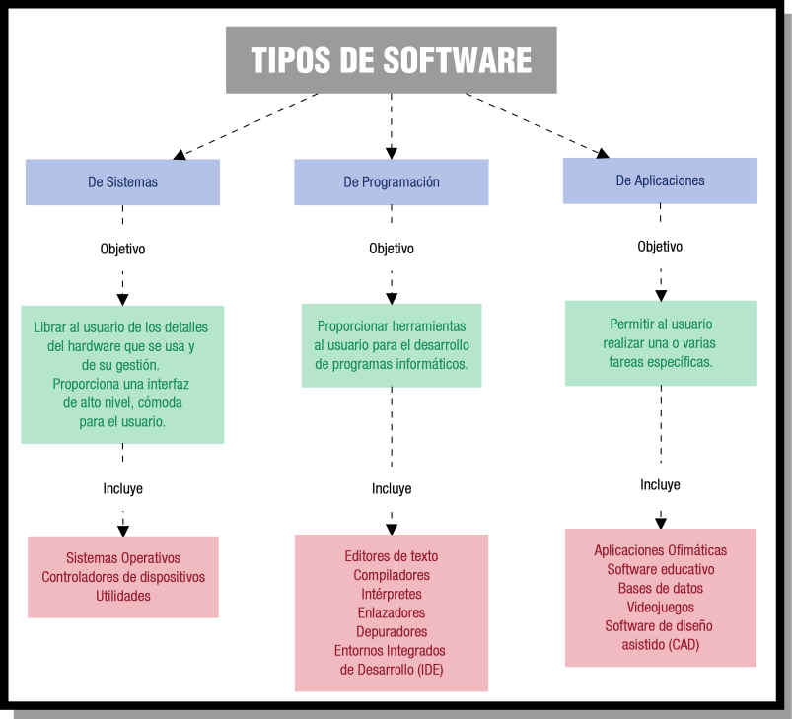
Clasificación del software
Según el tipo de tarea que realizan:

Slide 9
Según el tipo de tarea
Software de sistema: es aquel que permite que el HW funcione
Lo forman los programas que permiten la administración de la parte física o los recursos del ordenador
Es el que interactúa entre el usuario y los componentes HW del ordenador
Ejemplo: Sistemas operativos, los controladores de dispositivos, las herramientas de diagnóstico, las de corrección y optimización, etc.

Slide 10
Según el tipo de tarea
Software de aplicación: lo forman los programas que nos ayudan a realizar tareas específicas en cualquier campo susceptible de ser automatizado o asistido
Este software hace que el ordenador sea una herramienta útil para el usuario
Ejemplo: las aplicaciones de control y automatización industrial, las aplicaciones ofimáticas, el software educativo, el software médico, las aplicaciones de contabilidad, software para llevar la gestión de un videoclub, software Multimedia, etc.

Slide 11
Según el tipo de tarea
Software de programación o desarrollo: es el que proporciona al programador herramientas para ayudarle a escribir programas informáticos y a usar diferentes lenguajes de programación de forma práctica
Entre ellos se encuentran los entornos de desarrollo integrados (IDE), que agrupan las herramientas anteriores, normalmente en un entorno visual, de forma que el programador no necesite introducir múltiples comandos para compilar, interpretar, depurar, etc.
Habitualmente, cuentan con una avanzada interfaz gráfica de usuario (GUI)
Software de programación

Slide 12
Clasificación del software
Según el método de distribución:
Shareware
Freeware
Adware
De pago

Slide 13
Según el método de distribución
Shareware: es una modalidad de distribución para que el usuario pueda evaluar de forma gratuita el producto por un tiempo especificado
Para adquirir una licencia de software que permita el uso de manera completa se requiere de un pago (muchas veces modesto)
También existe el llamado “shareware de precio cero”. Esta modalidad es poco común
Por ejemplo: los compresores de archivos Winzip, WinRAR; herramientas del sistema como PC File, ZoneAlarm; edición de imágenes como Paint Shop Pro; antivirus como Virus Scan, etc.

Slide 14
Según el método de distribución
Freeware: Es un software que se distribuye sin cargo
A veces se incluye el código fuente pero no es lo usual
El freeware suele incluir una licencia de uso, que permite su redistribución pero con algunas restricciones:
no modificar la aplicación en sí,
ni venderla y
dar cuenta de su autor
Contrariamente a lo que se cree, los programas de software libre NO necesariamente son freeware

Slide 15
Según el método de distribución
Adware: suelen ser programas shareware que de forma automática descargan publicidad en un ordenador cuando lo ejecutamos o lo instalamos
Hemos de estar atentos a la hora de instalarlos porque a veces se puede evitar su descarga
Al comprar la licencia del programa se elimina la publicidad

Slide 16
Según el método de distribución
Software de pago
al por Menor
El software al por menor o retail software es un método de distribución en el que el usuario final puede adquirir una aplicación comprándolo en una tienda de computadoras
El software al por menor tiene una presentación y contiene un CD, instrucciones de instalación y manual de uso
Ejemplo Microsoft Office
Software OEM
EL software comercial se distribuye de forma masiva a los fabricantes de computadoras, los cuales instalan la aplicación en el equipo para poder venderlo
Ejemplo: Un sistema operativo

Slide 17
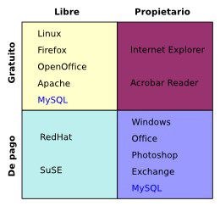
Clasificación del software
Según la licencia bajo la cual se distribuye:
Software libre
Software propietario
Software de dominio público

Slide 18
Según el tipo de licencia
Una licencia de software es un contrato que se establece entre el desarrollador de un software, sometido a propiedad intelectual y a derechos de autor, y el usuario, en el cual se definen con precisión los derechos y deberes de ambas partes
Es el desarrollador, o aquel a quien este haya cedido los derechos de explotación, quien elige la licencia según la cual distribuye el software

Slide 19
Según el tipo de licencia
El software libre es aquel en el cual el autor cede una serie de libertades básicas al usuario, en el marco de una licencia, que establece las siguientes libertades:
Libertad de autorizar el programa con cualquier fin en cuantos ordenadores se desee
Libertad de estudiar cómo funciona el programa y adaptar su código a necesidades específicas; para ello, como condición previa, es necesario poder acceder al código fuente
Libertad de distribuir copiar a otros usuarios (con o sin modificaciones)
Libertad de mejorar el programa (ampliarlo, añadir funciones) y de hacer públicas y distribuir al público las modificaciones; para ello, como condición previa, es necesario poder acceder al código fuente

Slide 20
Según el tipo de licencia
El software propietario es aquel que, habitualmente, se distribuye en formato binario, sin posibilidad de acceso al código fuente según una licencia en la cual el propietario, por regla general, prohíbe alguna o todas las siguientes propiedades:
la redistribución,
la modificación,
copia,
uso en varias máquinas simultáneamente,
transferencia de la titularidad,
difusión de fallos y errores que se pudiesen descubrir en el programa, etc.
Se dan diferentes variantes: Freeware y Shareware

Slide 21
Según el tipo de licencia
El software de dominio público es aquel que carece de licencia o no hay forma de determinarla porque se desconoce al autor
El propietario abandona los derecho que lo acreditan como titular, o bien
Expira el plazo de propiedad
Todo el mundo lo puede utilizar
Se puede desarrollar una oferta propietaria sobre la base de un código de dominio público

Slide 22
Según el tipo de licencia
La licencia más utilizada en los productos y desarrollos de software libre y de fuentes abiertas es la Licencia Publica General de GNU más conocida por su nombre en inglés GNU General Public licence (o simplemente sus siglas GNU GPL)
Esta licencia da derecho al usuario a usar y modificar el programa con la obligación de hacer públicas las versiones modificadas
Más información sobre licencias de software libre compatibles con GPL:
http://www.gnu.org/licenses/license-list.es.html#SoftwareLicenses

Slide 23
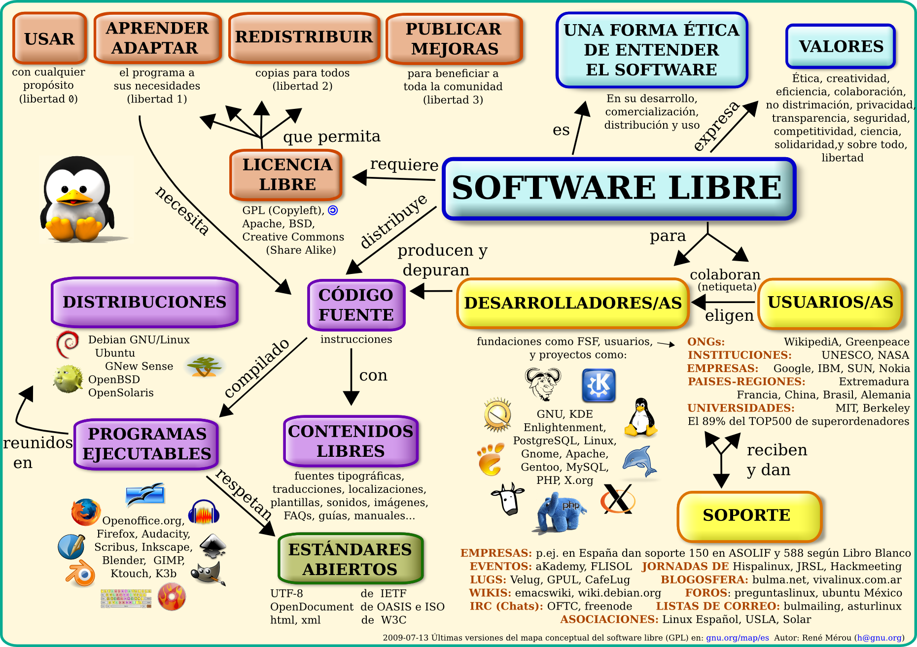
Según el tipo de licencia

Slide 24
Software de Programación
Bloque I – B
1. Concepto de programa
2. Lenguajes de programación
Clasificación y características
Según nivel de abstracción
Según la forma de ejecución
Tipos de código
Compilador e Interprete
Máquinas virtuales
La máquina virtual de Java
Según el paradigma de programación
3. Herramientas utilizadas en programación

Slide 25
Lenguajes de programación
Un programa informático es un conjunto de instrucciones escritas en un lenguaje de programación que se ejecutan secuencialmente aplicadas sobre un conjunto de datos

Slide 26
Lenguajes de programación
Un lenguaje de programación es un conjunto de caracteres, las reglas para la combinación de esos caracteres y las reglas que definen sus efectos cuando los ejecuta un ordenador
Consta de los siguientes elementos:
Un alfabeto o vocabulario (léxico): formado por el conjunto de símbolos permitidos
Una sintaxis: son las reglas que indican cómo realizar las construcciones con los símbolos del lenguaje
Una semántica: son las reglas que determinan el significado de cualquier construcción del lenguaje
Notes:
Un lenguaje de programación como cualquier lenguaje de comunicación consta de un alfabeto, reglas de como usar los símbolos, reglas de significado

Slide 27
Clasificación y características
Se pueden clasificar atendiendo a diversos criterios
Según su nivel de abstracción:
Lenguajes de bajo nivel
Lenguajes de alto nivel
Según la forma de ejecución:
Lenguajes compilados
Lenguajes interpretados
Máquinas Virtuales

Slide 28
Clasificación y características
Según el paradigma de programación:
Lenguajes imperativos / estructurados
Lenguajes orientados a objetos
Lenguajes funcionales
Lenguajes lógicos

Slide 29
Según nivel de abstracción
Lenguajes de bajo nivel
Son lenguajes de programación que se acercan al comportamiento del ordenador
lenguaje máquina
es entendible directamente por la máquina
Las instrucciones están formadas por cadenas de ceros y unos, es decir, utilizan el alfabeto binario (0 y 1)
Los programas son específicos para cada procesador
lenguaje ensamblador
Es difícil de aprender y es específico para cada procesador
Un programa escrito en este lenguaje necesita ser traducido a lenguaje máquina para poder ejecutarse
Notes:
Ensamblador, ya tendría un código a traducir, una reglas nemotécnicas para el programador que se traduciría a código binario

Slide 30
Según nivel de abstracción
Lenguajes de alto nivel
Son más fáciles de aprender porque están formados por palabras del lenguaje natural, como el inglés.
Para poder ejecutarlos en el ordenador se necesita un programa (intérprete o compilador) que traduzca las instrucciones escritas en este lenguaje a instrucciones en lenguaje máquina que el ordenador pueda entender
Son independientes de la máquina. No dependen del HW del ordenador y no requieren ningún conocimiento de código máquina por parte del usuario que lo utiliza
Algunos de estos lenguajes son:
Basic, C++, C#, Clipper, COBOL
Fortran, Java, PHP, Perl, PL/SQL, etc.

Slide 31
Tipos de código
El código de un programa pasa por diferentes estados desde que se escribe hasta que se ejecuta en el ordenador:
Código fuente: es el código de instrucciones que la computadora deberá realizar escrito por los programadores
Se utiliza un lenguaje de programación de alto nivel apropiado para el problema que se trata de resolver
Para escribir el código se parte de los diagramas de flujo o pseudocódigos diseñados en la etapa de diseño
Este código no es directamente ejecutable por el ordenador

Slide 32
Tipos de código
Código objeto: es el resultado de traducir código fuente a un código equivalente formado por unos y ceros que aún no puede ser ejecutado directamente por la computadora
Es un código intermedio de bajo nivel (o bytecode)
Código ejecutable: es el resultado de transformar el código objeto en código directamente ejecutable por la máquina
Notes:
El código objeto es cercano a la maquina pero aun no es ejecutable

Slide 33
Según la forma de ejecución
El proceso de traducción de código fuente a código objeto puede realizarse de dos formas:
Compiladores:
Traducen completamente un programa fuente (el escrito en lenguaje de alto nivel) generando un programa objeto (semánticamente equivalente) escrito en lenguaje máquina
El compilador informa al usuario de los errores existentes en el programa fuente, pasándose a la creación del programa objeto sólo en caso de que no haya errores
El programa objeto se almacenará en un fichero que se podrá utilizar cuando se quiera, sin necesidad de volverse a hacer la traducción
Posteriormente, el programa enlazador o linker inserta en el código objeto las funciones de librería necesarias para producir el programa ejecutable
Por ejemplo, en un programa escrito en C si el fichero fuente hace referencia a funciones de una biblioteca o a funciones que están definidas en otros ficheros fuentes, entonces el enlazador combina estas funciones con el programa principal para crear un fichero ejecutable
Notes:
El programa objeto aunque esté en lenguaje máquina no es ejecutable, para que obtener un ejecutable hay que enlazar con las librerías necesarias

Slide 34
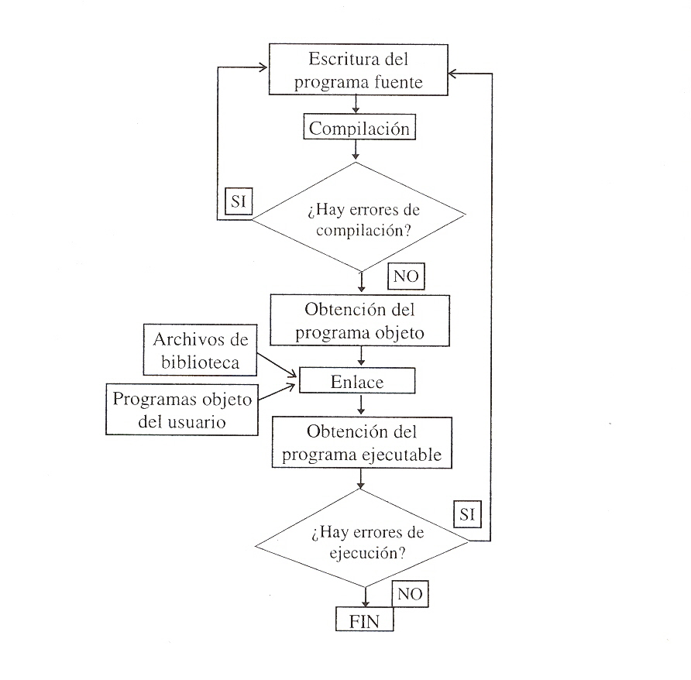
Según la forma de ejecución
Compilación:

Slide 35
Según la forma de ejecución
Intérpretes:
Permiten que un programa fuente vaya traduciéndose y ejecutándose directamente sentencia a sentencia por la computadora
El intérprete capta una sentencia fuente, la analiza y la interpreta, dando lugar a su ejecución inmediata. Por consiguiente no se crea ningún fichero objeto
Por ejemplo: PHP o JavaScript
Notes:
La compilación no es la única forma de obtener un código ejecutable

Slide 36
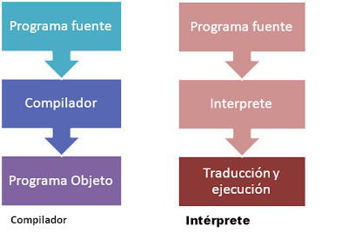
Según la forma de ejecución

Slide 37
Según la forma de ejecución
Compiladores vs Interpretes:
El intérprete es notablemente más lento que el compilador, ya que lleva a cabo la traducción a la vez que la ejecución
Además, esta traducción se hace siempre que se ejecuta el programa, mientras que el compilador sólo la lleva a cabo una vez
El intérprete elimina la necesidad de realizar una compilación después de cada modificación del programa
La ventaja de los intérpretes es que hacen que los programas sean más portables
Un programa compilado en un ordenador con sistema operativo Windows no funcionará en un Macintosh, o en un ordenador con sistema operativo Linux, a menos que se vuelva a compilar el programa fuente en el nuevo sistema

Slide 38
Según la forma de ejecución
La Máquina Virtual combina la compilación y la interpretación:
Un programa fuente se compila primero en un formato intermedio
Después una máquina virtual los interpreta
Notes:
Los interpreta en cada ejecución

Slide 39
Según la forma de ejecución
Las tareas principales de la Máquina Virtual son las siguientes:
Reservar espacio en memoria para los objetos creados y liberar la memoria utilizada
Comunicarse con el sistema huésped (sistema donde se ejecuta la aplicación) para ciertas funciones, como controlar el acceso a dispositivos HW
Vigilar el cumplimiento de las normas de seguridad de las aplicaciones

Slide 40
Según la forma de ejecución
La principal desventaja de los lenguajes basados en máquinas virtuales es que son más lentos que los lenguajes completamente compilados, debido a la sobrecarga que genera tener una capa de software intermedia entre la aplicación y el HW del ordenador
Esta desventaja no es crítica
Java con detalle

Slide 41
Según el paradigma de programación
Atendiendo a la forma de trabajar de los programas y a la filosofía con la que fueron concebidos:
Paradigma imperativo / estructurado
Paradigma de objetos
Paradigma funcional
Paradigma lógico

Slide 42
Según el paradigma de programación
El paradigma imperativo / estructurado debe su nombre al papel dominante que ejercen las sentencias imperativas, es decir aquellas que indican llevar a cabo una determinada operación que modifica los datos guardados en memoria.
Algunos de los lenguajes imperativos son C, Basic, Pascal, Cobol ...
La técnica seguida en la programación imperativa es la programación estructurada
La idea es que cualquier programa, por complejo y grande que sea, puede ser representado mediante tres tipos de estructuras de control:
Secuencia
Selección
Iteración
Propone desarrollar el programa con la técnica de diseño descendente (top-down):
Se trata de modular el programa creando porciones más pequeñas de programas con tareas específicas, que se subdividen en otras subprogramas, cada vez más pequeños.
La idea es que estos subprogramas típicamente llamados funciones o procedimientos deben resolver un único objetivo o tarea
Notes:
Secuencia:
Esta es la estructura básica, ya que nos permite asegurar que una instrucción se ejecuta después de la otra siguiendo el orden en que fueron escritas.
Selección:
Este tipo de estructuras de control nos sirven cuando necesitamos que se evalúe el valor de alguna variable o de alguna condición para decidir qué instrucciones ejecutar a continuación.
Iteración:
Se utilizan cuando la cantidad de ocasiones que debe repetirse un bloque de instrucciones está determinado por una condición.

Slide 43
Según el paradigma de programación
El paradigma de objetos conocido como Programación Orientada a Objetos (POO o OEP en inglés) es una estrategia de construcción de programas basado en una abstracción del mundo real
Estos objetos son una representación directa de algo del mundo real, como un libro, una persona, un pedido, un empleado ...
Algunos de los lenguajes de programación orientada a objetos son C ++, Java, C # ...
Un objeto es una combinación de datos (llamadas atributos) y métodos (funciones y procedimientos) que nos permiten interactuar con él
En este tipo de programación los programas son conjuntos de objetos que interactúan entre ellos a través de mensajes (llamadas a métodos)
La programación orientada a objetos se basa en la integración de 5 conceptos:
abstracción, encapsulación, modularidad, jerarquía y polimorfismo

Slide 44
Según el paradigma de programación
El paradigma funcional está basado en un modelo matemático. La idea es que el resultado de un cálculo es la entrada del siguiente y así sucesivamente hasta que una composición produzca el resultado deseado.
Los creadores de los primeros lenguajes funcionales pretendían convertirlos en lenguajes de uso universal para el procesamiento de datos en todo tipo de aplicaciones, pero, con el paso del tiempo, se ha utilizado principalmente en ámbitos de investigación científica y aplicaciones matemáticas
Uno de los lenguajes más típicos es el Lisp

Slide 45
Según el paradigma de programación
El paradigma lógico tiene como característica principal la aplicación de las reglas de la lógica para inferir conclusiones a partir de datos
Un programa lógico contiene una base de conocimiento sobre la que se llevan a cabo consultas. La base de conocimiento está formada por hechos, que representan la información del sistema expresada como relaciones entre los datos y reglas lógicas que permiten deducir consecuencias a partir de combinaciones entre los hechos y, en general, otras reglas
Uno de los lenguajes es el Prolog
Notes:
TAMBIEN SQL

Slide 46
Herramientas de programación
Para llevar a cabo la codificación y prueba de los programas se suelen utilizar entornos de programación
Estos entornos nos permiten realizar diferentes tareas:
Crear, editar y modificar el código fuente del programa
Compilar, montar y ejecutar el programa
Examinar el código fuente
Ejecutar el programa en modo depuración
Realizar pruebas del programa de forma automática
Generar documentación
Gestionar los cambios que se van haciendo en el programa (control de versiones)
Etc.

Slide 47
Herramientas de programación
A estos entornos de programación se les suele llamar Entornos de Desarrollo Integrado o IDE (Integrated Development Environment)
Los IDEs están diseñados para maximizar la productividad del programador
Un IDE es un programa informático formado por un conjunto de herramientas de programación que facilitan las tareas de creación, modificación, compilación, implementación y depuración de software
La mayoría de los IDEs actuales proporcionan un entorno de trabajo visual formado por ventanas, barras de herramientas, paneles laterales para presentar la estructura en árbol de los proyectos o del código del programa que estamos editando, pestañas adicionales con el resultado de aplicar determinadas herramientas, etc.

Slide 48
Herramientas de programación
Algunos ejemplos de IDE
Netbeans, Eclipse y Jcreator para los lenguajes Java
Visual Studio para los lenguajes C#, C++ i Visual Basic

Slide 49
Java
Con detalle

Slide 50
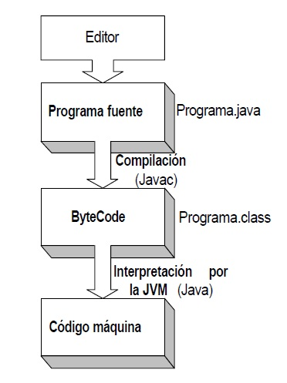
La Máquina virtual de Java (JVM)
¿Java es Compilado o Interpretado?
Aunque estrictamente hablando es interpretado, necesita de un proceso previo de compilación
Una vez “compilado” el programa, se crea un fichero que almacena lo que se denomina bytecodes (pseudocódigo prácticamente al nivel de código máquina)
Para ejecutarlo, es necesario un “intérprete”, la JVM (Java Virtual Machine) ó Máquina Virtual Java
De esta forma, es posible compilar el programa en una estación UNIX y ejecutarlo en otra con Windows utilizando la máquina virtual Java para Windows
Esta JVM se encarga de leer los bytecodes y traducirlos a instrucciones ejecutables directamente en un determinado microprocesador, de una forma bastante eficiente
Notes:
Solaris está basado en Unix

Slide 51
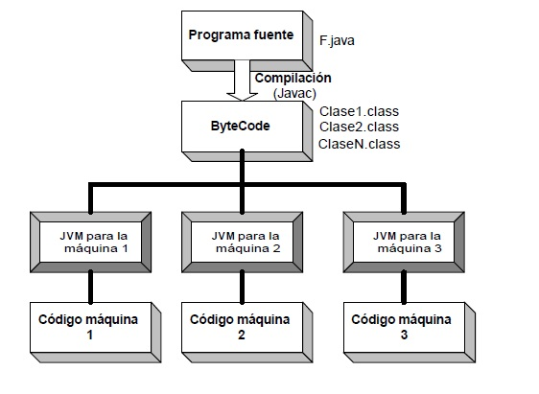
La Máquina Virtual Java (JVM)
Notes:
En una compilación, por cada clase obtenemos un fichero .class

Slide 52
La Máquina Virtual Java (JVM)
Un mismo programa fuente compilado en distintas plataformas o sistemas operativos, genera el mismo fichero en bytecode
La JVM realiza la traducción de ese bytecode a código nativo de la máquina sobre la que se ejecuta
Existe una versión distinta de esta JVM para cada plataforma. Esta JVM se carga en memoria y va traduciendo “al vuelo”, los bytecodes a código máquina
La JVM no ocupa mucho espacio en memoria
Notes:
Como lo que traduce la JVM es bytecode es una velocidad aceptable, un pago que hay que hacer porque sea versátil y ejecutable en distintos sistemas operativos.
Compilación del código fuente (.java): Cuando escribes código en Java y lo compilas usando el compilador javac, el código fuente se convierte en un archivo .class que contiene bytecode. Este bytecode es una representación de bajo nivel de las instrucciones que la JVM puede interpretar y ejecutar.
Archivos .class:
Cada archivo .class contiene el bytecode correspondiente a una clase o entidad que hayas definido en el código fuente (clase pública, clase interna, clase anónima, etc.).
El bytecode dentro de cada archivo .class es independiente, y describe las instrucciones necesarias para ejecutar los métodos y comportamientos de esa clase en particular.
Ejecución del bytecode: Cuando ejecutas tu programa en la JVM usando java ClassName, la JVM toma el bytecode contenido en los archivos .class, lo carga en memoria y lo interpreta o lo compila en código máquina nativo (dependiendo de si se utiliza el JIT Compiler — Just-In-Time Compiler).

Slide 53
La Máquina Virtual Java (JVM)
El código fuente del programa está escrito en ficheros de texto plano que tienen la extensión .java
La compilación del fichero, mediante el compilador Java javac, genera un fichero (o varios) con la extensión .class (siempre y cuando no haya errores de compilación)
Un fichero .class contiene código en un lenguaje intermedio cercano al lenguaje máquinas pero independiente del ordenador y el SO en que se ejecuta, este código se llama bytecode
La Máquina Virtual de Java toma y traduce el bytecode en código binario para el procesador que se utiliza para ejecutar el programa
Como está disponible en muchos SO diferentes, los ficheros pueden ser ejecutados en distintas plataformas: MS Windows, Solaris, Linux o Mac OS.
Notes:
Un fichero de texto plano es un archivo informático que contiene solo texto formado por caracteres legibles por humanos. No tiene ningún tipo de formato tipográfico ni de letra

Slide 54
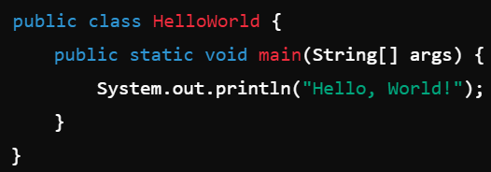
La Máquina Virtual Java (JVM)
Ejemplo
Si tienes el siguiente archivo HelloWorld.java:
Al compilarlo, generarás un archivo HelloWorld.class que contendrá el bytecode para la clase HelloWorld. Este bytecode incluye las instrucciones necesarias para la JVM, para ejecutar el método main y mostrar el mensaje "Hello, World!".

Slide 55
Java Runtime Environment (JRE)
Java Runtime Environment o JRE es un conjunto de utilidades que permite la ejecución de programas Java
Está formado básicamente por:
Una Máquina Virtual Java o JVM
Es el programa que ejecuta el código Java previamente compilado (bytecode)
Un conjunto de bibliotecas Java para proporcionar los servicios que pueda necesitar la aplicación
(El API de JAVA formada por librerías de clases estándar )
Otros componentes…

Slide 56
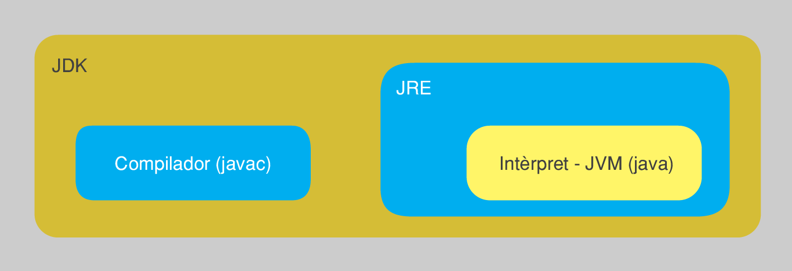
El entorno de desarrollo JDK
Un usuario sólo necesita el JRE para ejecutar las aplicaciones desarrolladas en lenguaje Java
Para desarrollar nuevas aplicaciones en Java la herramienta básica es el JDK (Java Developer’s Kit) o Kit de Desarrollo Java
Incluye entre otros:
Un compilador
Un JRE (máquina virtual JVM y librerías)
El Kit de desarrollo puede obtenerse en la dirección siguiente:
http://www.oracle.com/technetwork/java/javase/downloads/index.html

Slide 57
El entorno de desarrollo JDK
En el entorno para Windows está formado por un fichero ejecutable que realiza la instalación, creando toda la estructura de directorios
El kit contiene básicamente:
El compilador: javac.exe
El depurador: jdb.exe
El intérprete: java.exe y javaw.exe
El visualizador de applets: appletviewer.exe
El generador de documentación: javadoc.exe
Un desensamblador de clases: javap.exe
El generador de archivos fuentes y de cabecera (.c y .h) para clases nativas en C: javah.exe

